Slide 1
Геометрические задачи на нахождение наибольших и наименьших значений
ВЕДУЩИЙ: Смирнов Владимир Алексеевич, профессор, доктор физико-математических наук,
заведующий кафедрой элементарной математики МПГУ, автор учебников по геометрии для 7—9 и 10—11 классов

Slide 2
Авторский сайт: vasmirnov.ru
Notes:
В режиме слайдов ответы появляются после кликанья мышкой

Slide 3
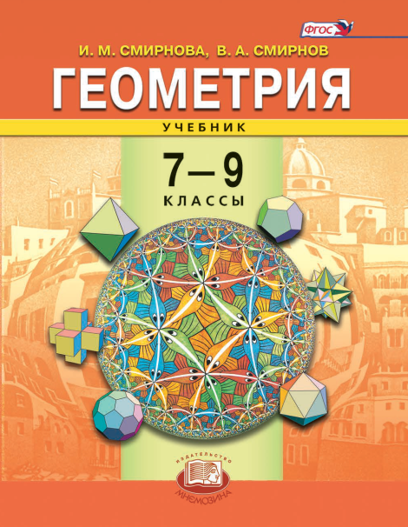
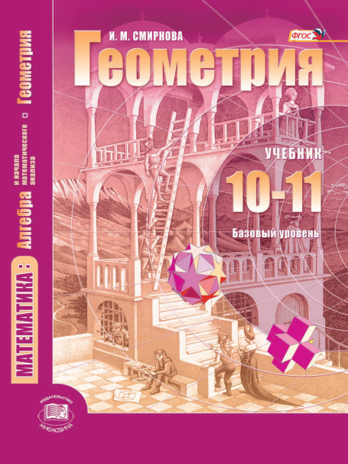
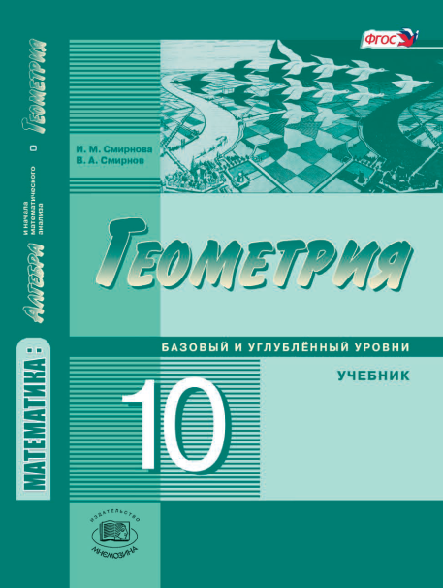
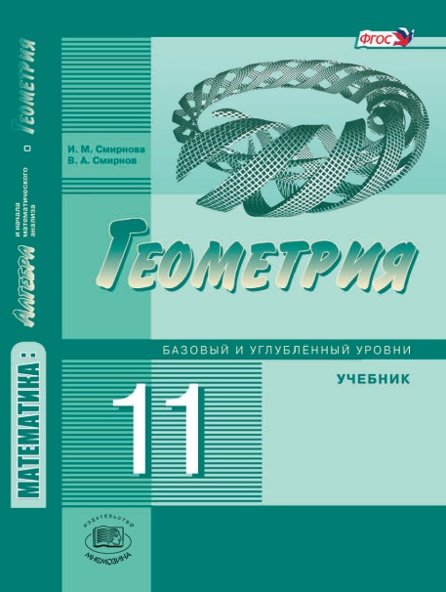
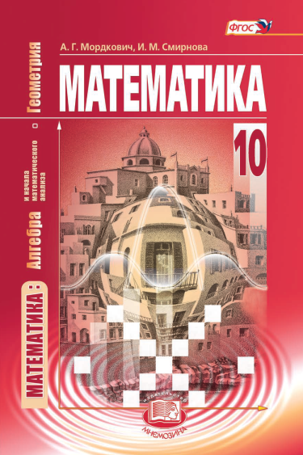
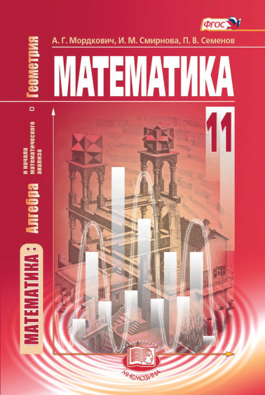
С 2003 года учебники и пособия, входящие в УМК по геометрии, выпускаются в издательстве «Мнемозина»,
учебники имеют гриф «Рекомендовано» и входят в Федеральный перечень
ФПУ № 1.2.4.3.8.1
ФПУ № 1.3.4.1.14.1
ФПУ № 1.3.4.1.15.1
ФПУ № 1.3.4.1.15.2

Slide 4
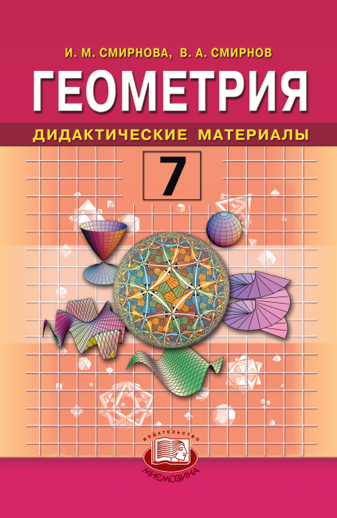
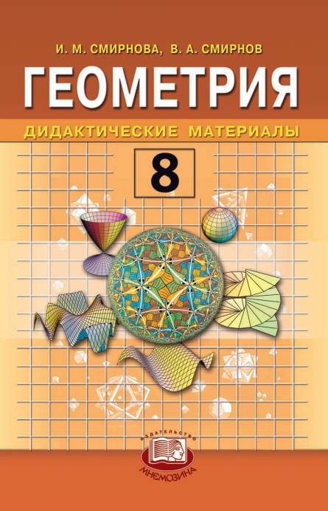
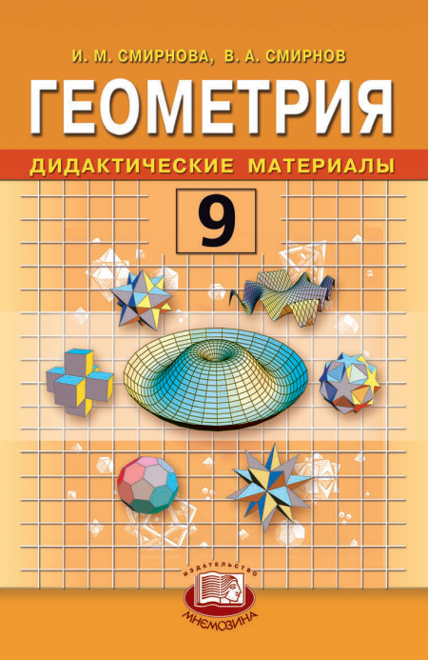
Дидактические материалы

Slide 5
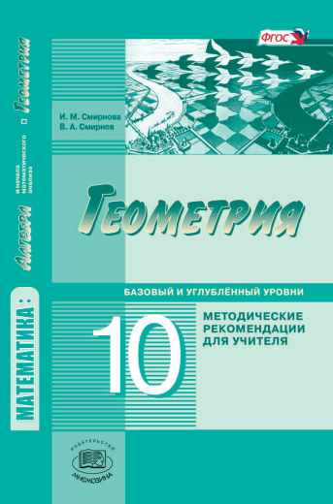
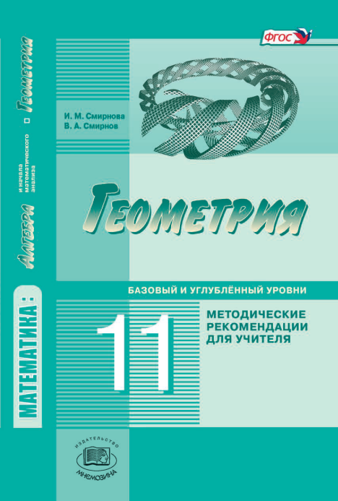
Методические рекомендации

Slide 6
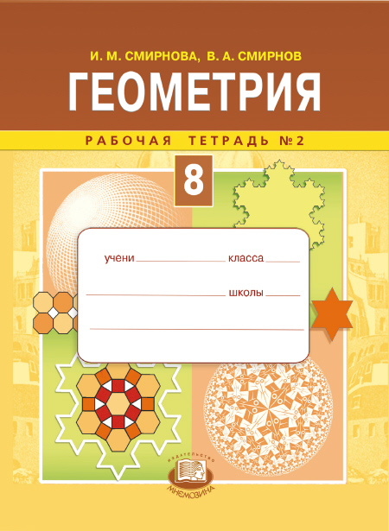
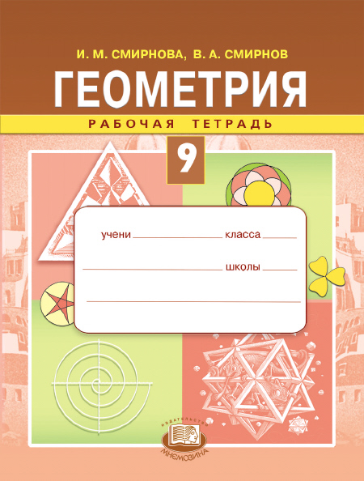
Рабочие тетради для 7–9 и 10–11 классов

Slide 7
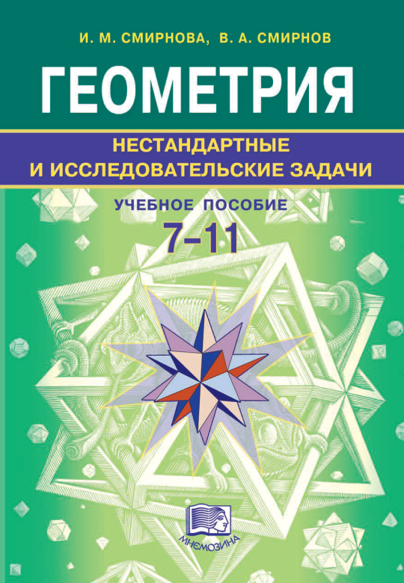
Дополнительные сборники задач

Slide 8
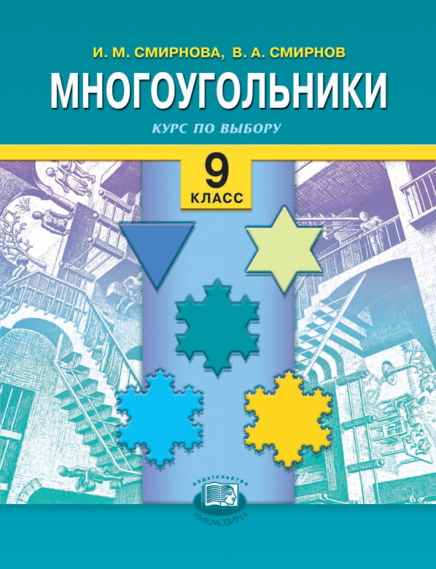
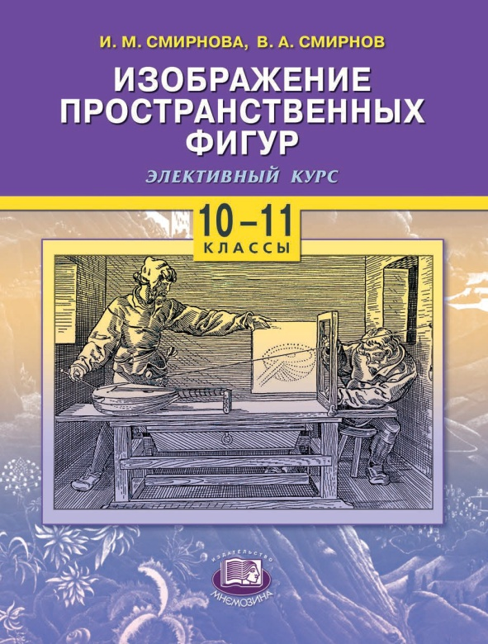
Курсы по выбору и элективные курсы

Slide 9
Обычно задачи на нахождение наибольших и наименьших значений функции решаются в курсе алгебры и начал математического анализа с помощью дифференциального исчисления.
Вместе с тем, имеется важный класс геометрических экстремальных задач, которые решаются своими методами без помощи производной.
Эти задачи, с одной стороны, имеют большое значение, как для математики, так и для ее приложений, а с другой стороны, могут служить пропедевтикой изучения соответствующих разделов курса алгебры и начал анализа.
Здесь мы рассмотрим классические задачи по геометрии на нахождение наибольших и наименьших значений, но сначала рассмотрим некоторые базовые задачи.
Notes:
В режиме слайдов ответы появляются после кликанья мышкой

Slide 10
Задачи на нахождение наименьших и наибольших расстояний
На данной прямой с найдите такую точку C, расстояние до которой от данной точки A, не принадлежащей прямой c, наименьшее.
Notes:
В режиме слайдов ответы появляются после кликанья мышкой

Slide 11
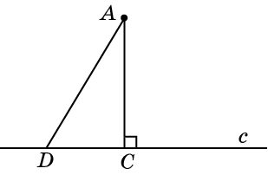
Ответ. Искомой точкой является основание C перпендикуляра AC. Так как перпендикуляр короче наклонной, то для любой другой точки D прямой c будет выполняться неравенство AC < AD.
Notes:
В режиме слайдов ответы появляются после кликанья мышкой

Slide 12
Пусть точка A не принадлежит прямой c. Существует ли точка D на прямой c, для которой расстояние AD наибольшее?
Notes:
В режиме слайдов ответы появляются после кликанья мышкой

Slide 13
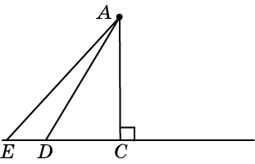
Ответ. Нет. Для любой точки D прямой c существует точка E на этой прямой, для которой AE > AD. Действительно, если С – основание перпендикуляра, точки D, E лежат на прямой c по одну сторону от точки C и CE > CD, то угол ADE прямой (если D совпадает с C) или тупой (если D не совпадает с C) . Так как угол AEC острый, и против большего угла лежит большая сторона, то сторона AE треугольника ADE больше стороны AD.
Notes:
В режиме слайдов ответы появляются после кликанья мышкой

Slide 14
На данной окружности найдите точку, расстояние до которой от данной точки A, расположенной вне окружности, наименьшее.
Notes:
В режиме слайдов ответы появляются после кликанья мышкой

Slide 15
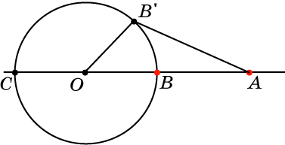
Ответ. Искомой точкой является точка B, указанная на рисунке.
Действительно, пусть B’ – другая точка окружности. Если она совпадает с C, то AB < AC. Если B’ не совпадает с C, то AB + BO < AB’ + B’O’ (по неравенству треугольника). Так как BO = B’O, то из этого неравенства следует, что AB < AB’.
Notes:
В режиме слайдов ответы появляются после кликанья мышкой

Slide 16
На данной окружности найдите точку, расстояние до которой от данной точки A, расположенной вне окружности, наибольшее.
Notes:
В режиме слайдов ответы появляются после кликанья мышкой

Slide 17
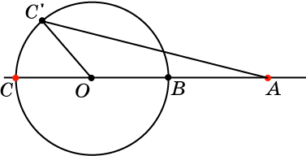
Ответ. Искомой точкой является точка С, указанная на рисунке.
Действительно, пусть С’ – другая точка окружности. Если она совпадает с B, то AC > AB. Если C’ не совпадает с B, то AC = AO + OC = AO + OC’ > AC’.
Notes:
В режиме слайдов ответы появляются после кликанья мышкой

Slide 18
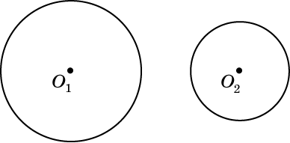
На двух данных окружностях, изображённых на рисунке, найдите точки, расстояние между которыми наименьшее.
Notes:
В режиме слайдов ответы появляются после кликанья мышкой

Slide 19
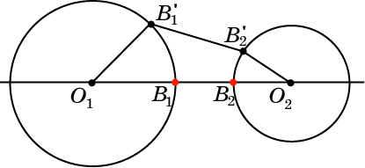
Ответ. Искомыми точками являются точки B₁ и B₂, указанные на рисунке.
Действительно, если B₁’, B₂’ – другие точки окружностей,
то O₁B₁’ + B₁’B₂’ + B₂’O₂ > O₁O₂= O₁B₁ + B₁B₂ + B₂O₂. Так как O₁B₁’ = O₁B₁ и B₂’O₂ = B₂O₂, то будет выполняться неравенство B₁’B₂’ > B₁B₂.
Notes:
В режиме слайдов ответы появляются после кликанья мышкой

Slide 20
На двух данных окружностях найдите точки, расстояние между которыми наибольшее.
Notes:
В режиме слайдов ответы появляются после кликанья мышкой

Slide 21
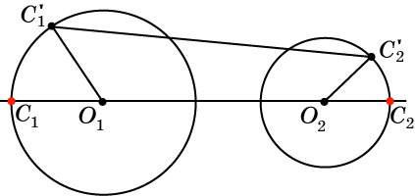
Ответ. Искомыми точками являются точки С₁ и С₂.
Действительно, если С₁’, С₂’ – другие точки окружностей, то С₁’ С₂’ < O₁C₁’ + С₁’ С₂’ + C₂’O₂ = C₁O₁+ O₁O₂+ O₂C₂ = C₁C₂.
Notes:
В режиме слайдов ответы появляются после кликанья мышкой

Slide 22
Задача Герона
Задачи на нахождение кратчайших путей
Дана прямая с и две точки А и В, лежащие от нее по одну сторону. На прямой c найдите такую точку С, для которой сумма расстояний АС + СВ наименьшая.
Задачу Герона можно интерпретировать следующим образом. Два населенных пункта расположены по одну сторону от прямолинейного участка шоссе. В каком месте шоссе следует построить автобусную остановку и проложить от нее прямолинейные дорожки до населенных пунктов, чтобы суммарная длина этих дорожек была наименьшей.
Notes:
В режиме слайдов ответы появляются после кликанья мышкой

Slide 23
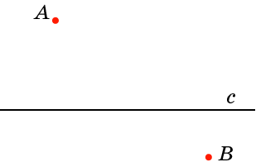
Предварительная задача
Дана прямая с и две точки А и В, лежащие от нее по разные стороны. На прямой c найдите такую точку С, для которой сумма расстояний АС + СВ наименьшая.
Notes:
В режиме слайдов ответы появляются после кликанья мышкой

Slide 24
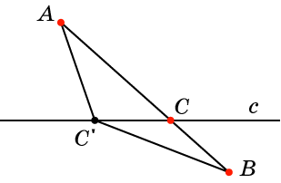
Решение. Искомой точкой C является точка пересечения прямой c и отрезка AB.
Действительно, для любой другой точки C’ прямой c выполняется неравенство AC’ + C’B > AC + CB (неравенство треугольника).
Notes:
В режиме слайдов ответы появляются после кликанья мышкой

Slide 25
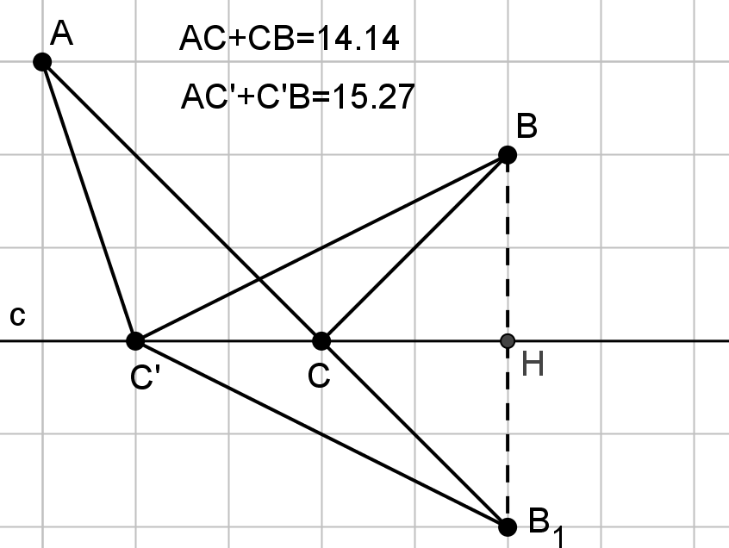
Решение задачи Герона. Из точки B опустим перпендикуляр BH на прямую c, и отложим на его продолжении отрезок HB₁, равный BH. Искомой точкой C будет точка пересечения прямой c и отрезка AB₁.
Действительно, прямоугольные треугольники BCH и B₁CH равны по двум катетам. Следовательно, CB = CB₁ и AC + CB = AC + CB₁ = AB₁. Для любой другой точки C’ прямой c имеем: AC’ + C’B = AC’ + C’ B₁ > AB₁ = AC + CB (неравенство треугольника).
Notes:
В режиме слайдов ответы появляются после кликанья мышкой

Slide 26
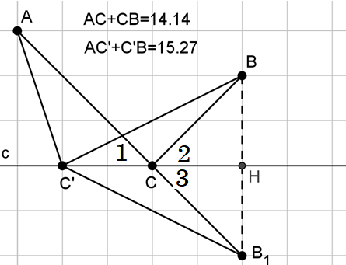
Следствие. Для точки С, являющейся решением задачи Герона, угол 1 равен углу 2.
Notes:
В режиме слайдов ответы появляются после кликанья мышкой

Slide 27
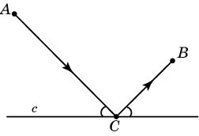
Отражение света
Известно, что луч света распространяется по кратчайшему пути. Поэтому, если луч света исходит из точки A, отражается от прямой c и приходит в точку B, то точка C, найденная в задаче Герона, будет точкой отражения и, таким образом, имеет место закон отражения света: угол падения светового луча равен углу отражения.
Notes:
В режиме слайдов ответы появляются после кликанья мышкой

Slide 28
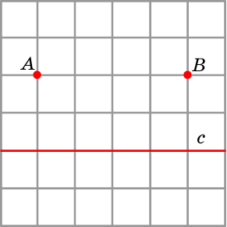
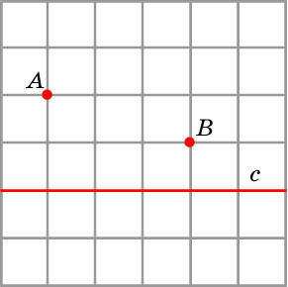
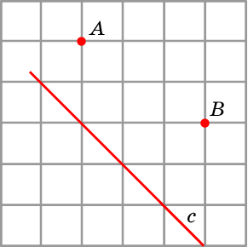
На прямой c укажите точку C, для которой сумма расстояний до двух данных точек A и B наименьшая.
Notes:
В режиме слайдов ответы появляются после кликанья мышкой

Slide 29
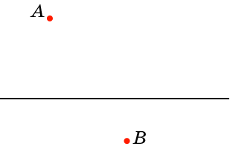
Дана прямая с и две точки А и В, лежащие от нее по разные стороны. На прямой c найдите такую точку С, чтобы модуль разности |АС – СВ| был наибольшим.
Notes:
В режиме слайдов ответы появляются после кликанья мышкой

Slide 30
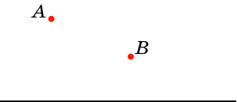
Предварительная задача
Дана прямая с и две точки А и В, лежащие от нее по одну сторону. На прямой c найдите такую точку С, чтобы модуль разности |АС – СВ| был наибольшим.
Notes:
В режиме слайдов ответы появляются после кликанья мышкой

Slide 31
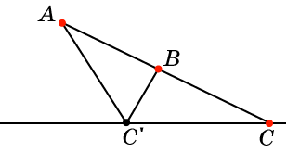
Решение. Искомой точкой C является точка пересечения луча AB и прямой c, AC – CB = AB.
Для любой другой точки C’ прямой c выполняется неравенство |AC’ – C’B| < AB (неравенство треугольника).
Notes:
В режиме слайдов ответы появляются после кликанья мышкой

Slide 32
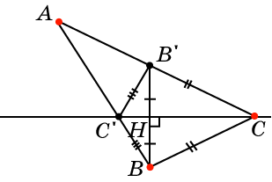
Решение. Из точки B опустим перпендикуляр BH на прямую c. На его продолжении отложим отрезок HB’, равны BH. Искомой точкой C является точка пересечения луча AB и прямой c, AC – CB = AB’.
Для любой другой точки C’ прямой c выполняется неравенство |AC’ – C’B| < AB’ (неравенство треугольника).
Задача из пособия для подготовки к ЕГЭ С.А. Шестакова
Найдите наименьшее значение функции
$$f\left(x\right)=\sqrt{{(x−2)}^{2}+16}+\sqrt{{(x−10)}^{2}+4}.$$
Notes:
В режиме слайдов ответы появляются после кликанья мышкой

Slide 33
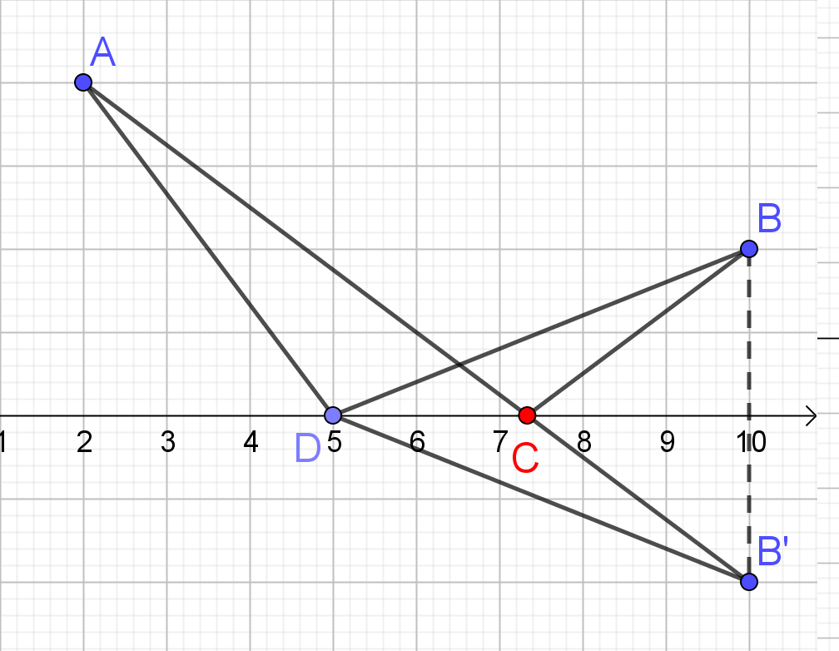
Решение. Первое слагаемое равно расстоянию от точки (x, 0) до точки (2, 4). Второе слагаемое равно расстоянию от точки (x, 0) до точки (10, 2). Наименьшее значение принимается в точке $\left(7\frac{1}{3}, 0\right)$ и равно 10.
Notes:
В режиме слайдов ответы появляются после кликанья мышкой

Slide 34
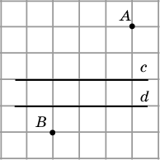
Задача о мосте
Населённые пункты A и B расположены на противоположных берегах реки. В каком месте реки следует построить мост CD и проложить дороги AC и BD, чтобы путь AC + CD + DB имел наименьшую длину? (Берега c, d реки предполагаются параллельными, а мост строится перпендикулярно этим берегам).
Notes:
В режиме слайдов ответы появляются после кликанья мышкой

Slide 35
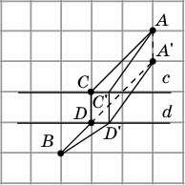
Решение. Через точку A проведём прямую, перпендикулярную прямой c, и отложим на ней отрезок AA’, равный ширине реки. Обозначим D точку пересечения отрезка A’B и прямой d. Через точку D проведём прямую, перпендикулярную прямой d, и обозначим C точку её пересечения с прямой c. Соединим отрезками точки A и C, C и D, D и B. Путь ACDB будет искомым кратчайшим путём.
Notes:
В режиме слайдов ответы появляются после кликанья мышкой

Slide 36
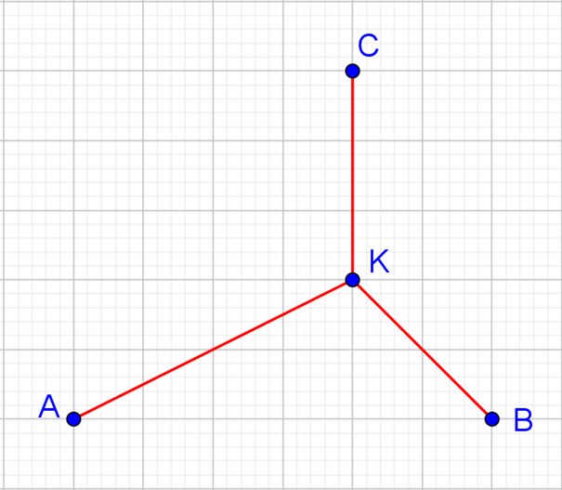
Задача о трёх домиках и колодце
Три соседа по дачным участкам решили вырыть общий колодец и проложить от него дорожки к своим домикам. Где нужно расположить колодец, чтобы суммарная длина дорожек была наименьшей?
Notes:
В режиме слайдов ответы появляются после кликанья мышкой

Slide 37
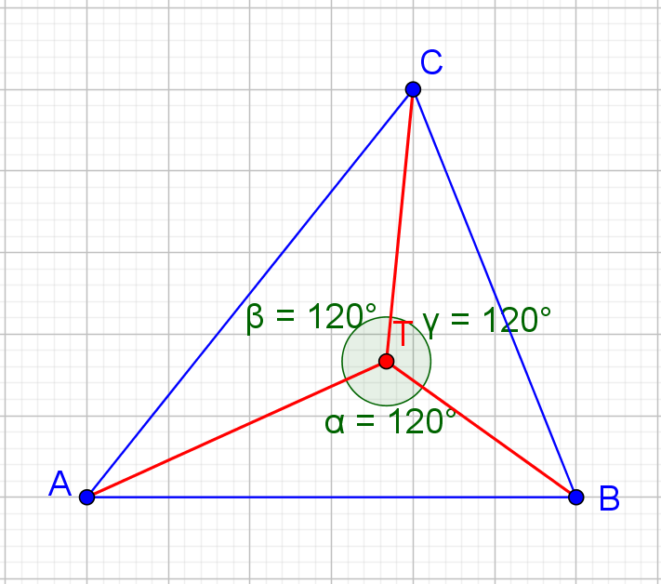
Для решения этой задачи рассмотрим одну из замечательных точек треугольника – точку Торричелли.
Точкой Торричелли треугольника ABC называется такая точка T, из которой стороны данного треугольника видны под углом 120^{о}, т. е. углы ATB, ATC и BTC равны 120^{о}.
Notes:
В режиме слайдов ответы появляются после кликанья мышкой

Slide 38
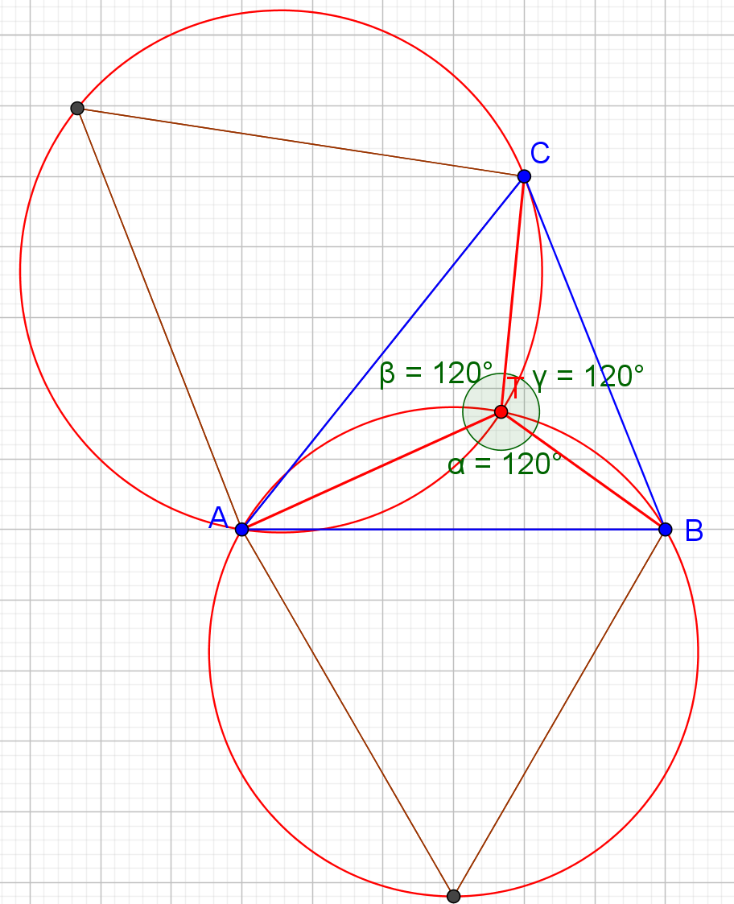
Докажем, что в случае, если углы треугольника ABC меньше 120^{о}, то точка Торричелли существует.
На стороне AB треугольника ABC построим равносторонний треугольник, и опишем около него окружность. Отрезок AB стягивает дугу этой окружности величиной 120^{о}. Следовательно, из точек этой дуги, отличных от A и B, отрезок AB виден под углом 120^{о}.
Аналогично, на стороне AC треугольника ABC построим равносторонний треугольник, и опишем около него окружность. Из точек соответствующей дуги, отличных A и C, отрезок AC виден под углом 120^{о}. В случае, когда углы треугольника меньше 120^{о}, эти дуги пересекаются в некоторой внутренней точке T, из которой стороны треугольника ABC видны под углом 120^{о}.
Notes:
В режиме слайдов ответы появляются после кликанья мышкой

Slide 39
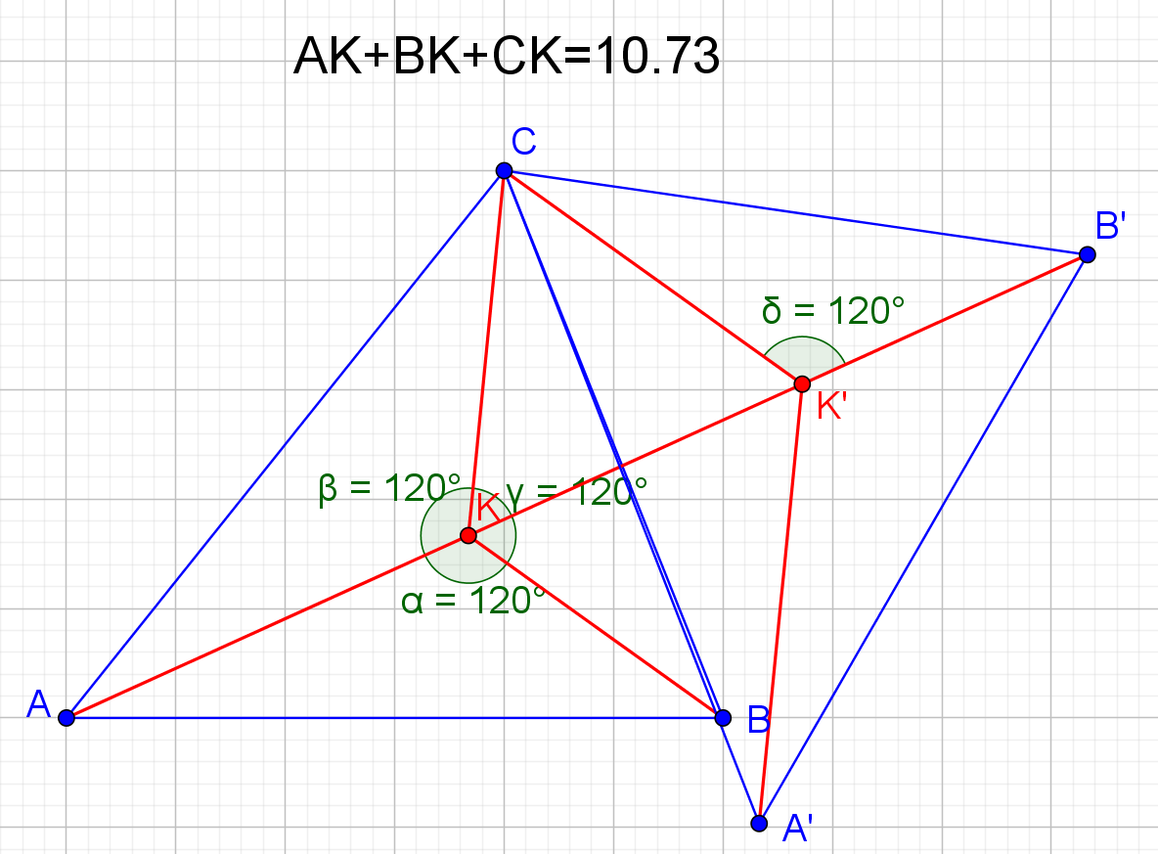
Решение задачи о трёх домиках и колодце
Повернём треугольник ABC вокруг вершины C на угол 60^{о}. При этом точка A перейдёт в точку A’, точка B – в точку B’, точка K – в точку K’. Треугольник CKK’ – равносторонний, следовательно CK = KK’.
Сумма расстояний AK + BK + CK равна длине ломаной AKK’B’, длина которой будет наименьшей, если точки A, K, K’, B’ принадлежат одной прямой. Это будет, если углы AKC и BKC равны 120^{о}, т. е. если колодец расположен в точке Торричелли.
Notes:
В режиме слайдов ответы появляются после кликанья мышкой

Slide 40
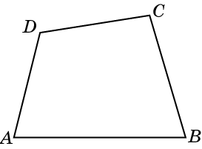
Дан выпуклый четырехугольник ABCD. Найдите точку E, сумма расстояний от которой до вершин этого четырехугольника наименьшая.
Notes:
В режиме слайдов ответы появляются после кликанья мышкой

Slide 41
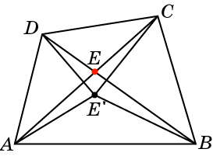
Решение. Искомой точкой является точка E пересечения диагоналей четырехугольника.
Если точка E’ не принадлежит диагонали AC, то AE’+E’C > AE+EC (неравенство треугольника). Если точка E’ не принадлежит диагонали BD, то BE’+E’D > BE+ED. Следовательно, сумма расстояний от точки E’ до вершин данного четырехугольника будет больше, чем для точки E.
Задача, аналогичная задачам для подготовки к ЕГЭ
Найдите наименьшее значение выражения
$\sqrt{{(x−2)}^{2}+y^{2}}+\sqrt{{{(x−1)}^{2}+(y−3)}^{2}}+\sqrt{{{(x+1)}^{2}+(y−3)}^{2}}+\sqrt{{(x+2)}^{2}+y^{2}}$.
Notes:
В режиме слайдов ответы появляются после кликанья мышкой

Slide 42
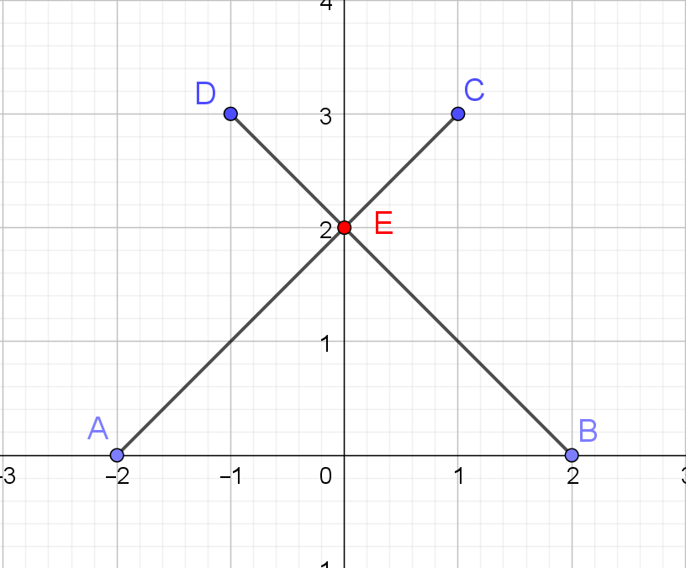
Ответ. $6\sqrt{2}$.
Notes:
В режиме слайдов ответы появляются после кликанья мышкой

Slide 43
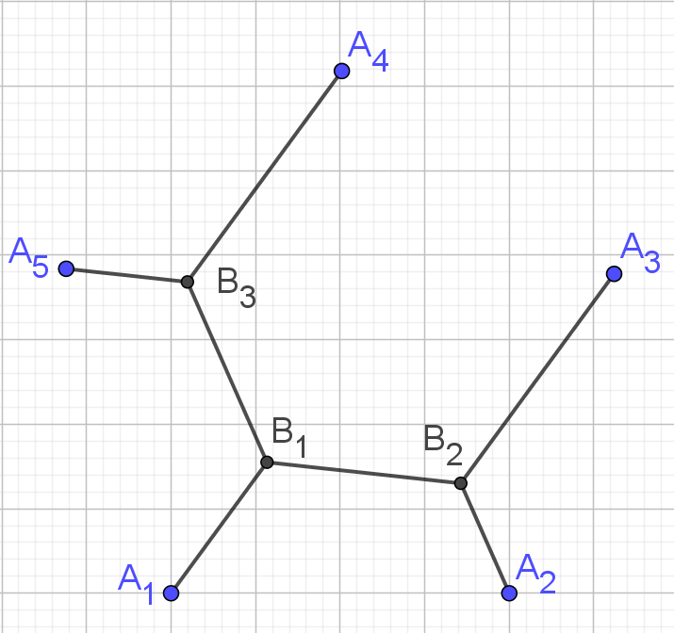
Задача Штейнера
Пусть на плоскости задан набор точек A₁, …, A_{n}. Задача состоит в нахождении связного графа с наименьшей суммой длин его рёбер, среди вершин которого имеются все данные точки и, возможно, некоторые другие точки B₁, …, B_{m}.
Такие графы будем называть минимальными для данного набора точек A₁, …, A_{n} .
Notes:
В режиме слайдов ответы появляются после кликанья мышкой

Slide 44
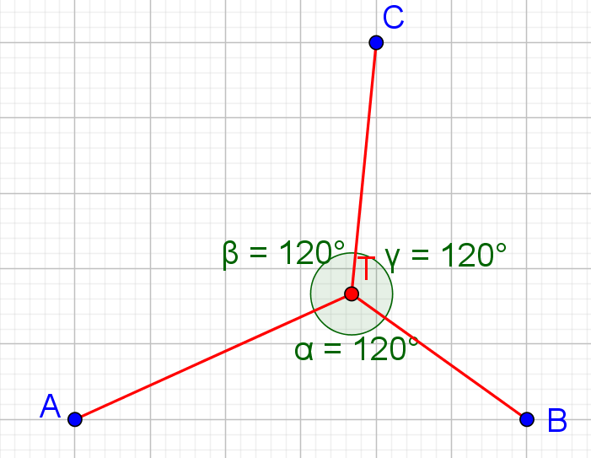
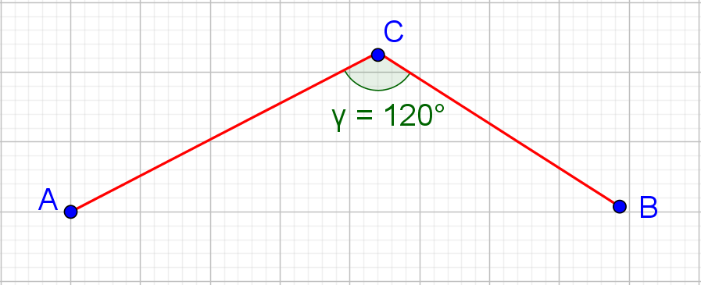
В частности, для трёх данных точек A, B, C минимальный граф получается добавлением одной точки (точки Торричелли), если углы треугольника ABC меньше 120^{о}. Если же один из углов, например C, этого треугольника больше или равен 120^{о}, то минимальный граф получается без добавления новых точек и состоит только из рёбер AC и BC.
Notes:
В режиме слайдов ответы появляются после кликанья мышкой

Slide 45
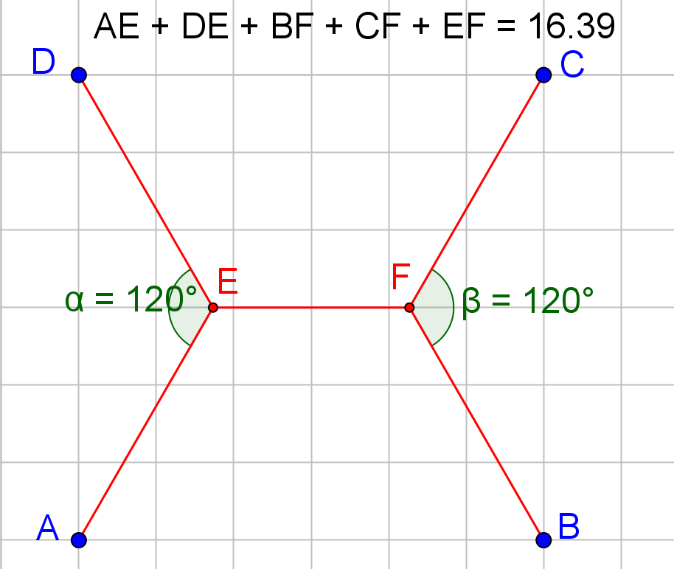
На рисунке показан минимальный граф, соединяющий данные точки A, B, C, D, расположенные в вершинах квадрата.
Notes:
В режиме слайдов ответы появляются после кликанья мышкой

Slide 46
Задача из книги Наглядная геометрия для 5-6 классов
Требуется проложить шоссейные дороги, соединяющие населённые пункты A, B, C, расположенные в вершинах треугольника. Выберите из предложенных вариантов расположения дорог тот, в котором суммарная длина дорог наименьшая. Проверьте правильность своего выбора измерением линейкой.
Notes:
46
В режиме слайдов ответы появляются после кликанья мышкой

Slide 47
Задача из книги Наглядная геометрия для 5-6 классов
Требуется проложить шоссейные дороги, соединяющие населённые пункты A, B, C, D, расположенные в вершинах прямоугольника. Выберите из предложенных вариантов расположения дорог тот, в котором суммарная длина дорог наименьшая. Проверьте правильность своего выбора измерением линейкой.
Notes:
47
В режиме слайдов ответы появляются после кликанья мышкой

Slide 48
Задачи на нахождение фигуры наибольшей площади
1. Из всех треугольников данного периметра найдите треугольник наибольшей площади.
2. Из всех прямоугольников данного периметра найдите прямоугольник наибольшей площади.
3. Из всех четырехугольников, вписанных в данную окружность, найдите четырёхугольник наибольшей площади.
4. Из всех n-угольников данного периметра найдите n-угольник наибольшей площади.
5. Из всех замкнутых кривых заданной длины найдите кривую, ограничивающую фигуру наибольшей площади.
Notes:
В режиме слайдов ответы появляются после кликанья мышкой

Slide 49
Алгебраическое решение задачи с треугольником
Докажем, что искомым треугольником данного периметра, имеющим наибольшую площадь является правильный треугольник. Пусть стороны треугольника равны a, b, c. Воспользуемся формулой Герона $S=\sqrt{p(p−a)(p−b)(p−c)}$, где $p=\frac{1}{2}(a+b+c)$ – полупериметр.
Для неотрицательных чисел x, y, z имеет место неравенство Коши $\sqrt[3]{xyz}≤\frac{x+y+z}{3}$, равенство в котором достигается только в случае x = y = z.
Применяя это неравенство к числам x = p – a, y = p – b, z = p – c, получим неравенство $(p−a)(p−b)(p−c)≤$ ${\left(\frac{p}{3}\right)}^{3}.$ Из него следует неравенство $S≤\frac{{(a+b+c)}^{2}}{12\sqrt{3}}$, равенство в котором достигается, если p – a = p – b = p – c, т. е. если a = b = c.
Следовательно, искомый треугольник правильный.
Notes:
В режиме слайдов ответы появляются после кликанья мышкой

Slide 50
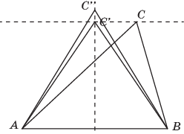
Геометрическое решение
Докажем, что если у треугольника есть неравные стороны, то существует треугольник такого же периметра, но большей площади. Пусть в треугольнике ABC AC > BC. Через вершину C проведём прямую, параллельную AB. Обозначим C’ её точку пересечения с серединным перпендикуляром к отрезку AB.
Площадь треугольника ABC’ равна площади треугольника ABC, а AC’ + BC’ < AC + BC. Точку C” на серединном перпендикуляре можно выбрать так, чтобы периметр треугольника ABC’’ был равен периметру треугольника ABC, а площадь треугольника ABC” была больше площади треугольника ABC.
Следствие. Из всех треугольников данного периметра наибольшую площадь имеет правильный треугольник.
Notes:
В режиме слайдов ответы появляются после кликанья мышкой

Slide 51
Алгебраическое решение задачи с прямоугольником
Пусть стороны прямоугольника равны a и b, a + b = p. Воспользуемся неравенством $\sqrt{ab}≤\frac{a+b}{2}$, равенство в котором принимается только в случае a = b. Из него следует неравенство для площади S прямоугольника $S≤{\left(\frac{a+b}{2}\right)}^{2}={\left(\frac{p}{2}\right)}^{2}$, равенство в котором достигается, если a = b, т. е. если прямоугольник является квадратом.
Notes:
В режиме слайдов ответы появляются после кликанья мышкой

Slide 52
Геометрическое решение задачи с прямоугольником
Площадь квадрата ABCD равна сумме площадей прямоугольников ABGH и HGCD. Площадь прямоугольника AEFH равна сумме площадей прямоугольников ABGH и BEFG.
Из равенства периметров прямоугольника и квадрата следует равенство сторон BE и HD. Так как BG < HG, то площадь прямоугольника BEFG меньше площади прямоугольника HGCD и, следовательно, площадь прямоугольника AEFH меньше площади квадрата ABCD.
Notes:
В режиме слайдов ответы появляются после кликанья мышкой

Slide 53
Решение задачи с четырёхугольником, вписанным в окружность
Воспользуемся тем, что площадь выпуклого четырехугольника равна половине произведения его диагоналей на синус угла между ними. Наибольшими диагоналями являются диаметры окружности. Синус угла между диагоналями будет наибольшим, если они перпендикулярны.
Таким образом, наибольшую площадь будет иметь четырехугольник, диагоналями которого являются перпендикулярные диаметры окружности. Этот четырехугольник – квадрат.
Notes:
В режиме слайдов ответы появляются после кликанья мышкой

Slide 54
Изопериметрическая задача
Докажем, что среди всех замкнутых кривых данной длины наибольшую площадь охватывает окружность.
Фигуру, ограниченную кривой данной длины, имеющую наибольшую площадь, будем называть максимальной.
Теорема 1. Максимальная фигура является выпуклой.
Доказательство. Если фигура не выпукла, то существует хорда АВ, концы которой принадлежат кривой, а ее внутренние точки находятся вне кривой.
Заменим дугу исходной кривой, соединяющую точки А, В, на симметричную ей дугу относительно прямой АВ. Соответствующая ей фигура будет ограничена кривой той же длины, но будет иметь большую площадь по сравнению с исходной. Следовательно, исходная фигура не максимальная.
Notes:
В режиме слайдов ответы появляются после кликанья мышкой

Slide 55
Теорема 2. Если хорда делит кривую, ограничивающую максимальную фигуру на две части равной длины, то она и фигуру делит на две равновеликие части.
Доказательство. Пусть хорда АВ делит кривую на две части равной длины. Предположим, что площади образовавшихся частей Ф', Ф'' фигуры Ф не равны, например S(Ф') < S(Ф''). В фигуре Ф заменим фигуру Ф' на фигуру, симметричную Ф'' относительно прямой АВ. Полученная фигура будет ограничена кривой той же длины, но будет иметь большую площадь по сравнению с исходной. Следовательно, исходная фигура не максимальная.
Notes:
В режиме слайдов ответы появляются после кликанья мышкой

Slide 56
Теорема 3. Максимальная фигура ограничена окружностью.
Доказательство. Пусть хорда АВ делит кривую, ограничивающую максимальную фигуру Ф на две части равной длины. Тогда она делит фигуру Ф на две части Ф' и Ф'' равной площади.
Если кривая не является окружностью, то на ней найдется точка С, для которой угол АСВ не равен 90°. Построим новую фигуру, того же периметра, но большей площади. Для этого рассмотрим прямоугольный треугольник А₁В₁С₁, у которого А₁В₁ = АВ, В₁С₁ = ВС, и присоединим к его катетам соответствующие части 1 и 2 исходной фигуры. Полученную фигуру Ф₁ отразим симметрично относительно А₁В₁ и соответствующую фигуру обозначим Ф₂. Фигура, состоящая из обеих частей Ф₁ и Ф₂, будет искомой.
Notes:
В режиме слайдов ответы появляются после кликанья мышкой

Slide 57
Задачи на нахождение кратчайших путей по поверхностям
Задачи на нахождение кратчайших путей по поверхностям относятся к экстремальным задачам и играют большую роль в математике и ее приложениях. Например, на Объединенной межвузовской математической олимпиаде 2011 года учащимся 11 класса была предложена следующая задача.
На рисунке 1 изображен многогранник, все двугранные углы которого прямые. Саша утверждает, что кратчайший путь по поверхности этого многогранника от вершины X до вершины Y имеет длину 4. Прав ли он?
Здесь мы рассмотрим примеры таких задач и метод их решения, основанный на использовании разверток.
Notes:
В режиме слайдов формулировки появляются после кликанья мышкой

Slide 58
На поверхности куба ABCDA₁B₁C₁D₁ найдите точку, сумма расстояний от которой до вершин A, C, D₁ наименьшая.
Notes:
В режиме слайдов формулировки появляются после кликанья мышкой

Slide 59
Решение. Рассмотрим развёртку двух граней куба. Искомой точкой является точка E ребра DD₁, для которой углы AED₁ и CED₁ равны 120^{о}.
Notes:
В режиме слайдов формулировки появляются после кликанья мышкой

Slide 60
На поверхности тетраэдра ABCD найдите точку, сумма расстояний от которой до вершин A, B, C, D наименьшая.
Notes:
В режиме слайдов формулировки появляются после кликанья мышкой

Slide 61
Решение. Искомыми точками являются середины рёбер тетраэдра, в частности, середина E ребра AD тетраэдра.
Notes:
В режиме слайдов формулировки появляются после кликанья мышкой

Slide 62
Найдите длину кратчайшего пути по поверхности единичного куба ABCDA₁B₁C₁D₁ (рис. 2), соединяющего вершины A и C₁.
Notes:
В режиме слайдов формулировки появляются после кликанья мышкой

Slide 63
Решение. Рассмотрим развертку, состоящую из двух соседних граней куба, изображенную на рисунке 3.
Кратчайшим путем из A в C₁ является отрезок AC₁, длина которого равна $\sqrt{5}$. Соответствующий путь на поверхности куба изображен на рисунке 4.
Заметим, что путь из A в C₁ является не единственным. Имеется шесть таких путей, длины которых равны $\sqrt{5}$, проходящих через середины ребер BB₁, A₁B₁, A₁D₁, DD₁, CD и BC (рис. 5).
Ответ. $\sqrt{5}$.
Notes:
В режиме слайдов формулировки появляются после кликанья мышкой

Slide 64
Три ребра прямоугольного параллелепипеда ABCDA₁B₁C₁D₁ (рис. 6) равны 5, 4, 3. Найдите длину кратчайшего пути по поверхности этого параллелепипеда, соединяющего вершины A и C₁.
Notes:
В режиме слайдов формулировки появляются после кликанья мышкой

Slide 65
Решение. Рассмотрим развертку, состоящую из двух соседних граней данного параллелепипеда, изображенную на рисунке 7.
Кратчайшим путем из A в C₁ является отрезок AC₁, длина которого равна $3\sqrt{10}$. Соответствующий путь на поверхности куба изображен на рисунке 8.
Однако этот путь не является кратчайшим. Рассмотрим другие возможные развертки граней данного параллелепипеда (рис. 9).
Длины соответствующих путей равны $4\sqrt{5}$ и $\sqrt{74}$. Наименьшая длина равна $\sqrt{74}$. Соответствующий путь на поверхности данного параллелепипеда изображен на рисунке 10.
Notes:
В режиме слайдов формулировки появляются после кликанья мышкой

Slide 66
Найдите длину кратчайшего пути по поверхности правильного единичного тетраэдра ABCD (рис. 11), соединяющего середины ребер AB и CD.
Notes:
В режиме слайдов формулировки появляются после кликанья мышкой

Slide 67
Решение. Рассмотрим развертку, состоящую из двух соседних граней данного тетраэдра, изображенную на рисунке 12.
Кратчайшим путем из E в F является отрезок EF, длина которого равна 1. Соответствующий путь на поверхности правильного тетраэдра изображен на рисунке 13.
Ответ. 1.
Notes:
В режиме слайдов формулировки появляются после кликанья мышкой

Slide 68
Найдите длину кратчайшего пути по поверхности правильного тетраэдра ABCD (рис. 14), соединяющего точки E и F, расположенные на высотах боковых граней в 7 см от соответствующих вершин тетраэдра. Ребро тетраэдра равно 20 см.
Notes:
В режиме слайдов формулировки появляются после кликанья мышкой

Slide 69
Решение. Одним из возможных путей является путь EHF. Его длина равна $20\sqrt{3}−14$ см.
Для нахождения другого пути рассмотрим развертку, состоящую из трех граней тетраэдра, изображенную на рисунке 15.
Длина пути EF равна 20 см. Легко видеть, что 20 < $20\sqrt{3}−14$, следовательно, этот путь является кратчайшим. Соответствующий путь на поверхности правильного тетраэдра изображен на рисунке 16.
Notes:
В режиме слайдов формулировки появляются после кликанья мышкой

Slide 70
Найдите наименьшую длину веревочного кольца, через которое можно продеть единичный тетраэдр.
Notes:
В режиме слайдов формулировки появляются после кликанья мышкой

Slide 71
Решение. Заметим, что периметр четырехугольника EFGH, стороны которого параллельны соответствующим ребрам тетраэдра, равен 2. Отсюда следует, что единичный тетраэдр можно продеть через веревочное кольцо длины 2, если начинать продевание с ребра AD и сдвигать кольцо в направлении ребра BC так, чтобы веревочное кольцо имело форму прямоугольника EFGH.
Notes:
В режиме слайдов формулировки появляются после кликанья мышкой

Slide 72
Найдите длину кратчайшего пути по поверхности правильной треугольной призмы ABCA₁B₁C₁ (рис. 17), соединяющего вершину A и середину D ребра B₁C₁. Все ребра призмы равны 1.
Notes:
В режиме слайдов формулировки появляются после кликанья мышкой

Slide 73
Решение. Рассмотрим развертку, состоящую из двух боковых граней призмы, изображенную на рисунке 18.
Длина кратчайшего пути по этим граням призмы равна длине отрезка AD и равна $\frac{\sqrt{13}}{2}$. Однако путь из A в D может проходить не только по боковым граням, но и по боковой грани и основанию. Соответствующая развертка изображена на рисунке 19.
В этом случае кратчайшим путем является отрезок AD, длина которого равна $\frac{\sqrt{7+2\sqrt{3}}}{2}$. Непосредственные вычисления показывают, что $\frac{\sqrt{7+2\sqrt{3}}}{2}$ < $\frac{\sqrt{13}}{2}$, следовательно, этот путь является кратчайшим. Соответствующий путь на поверхности призмы изображен на рисунке 20.
Notes:
В режиме слайдов формулировки появляются после кликанья мышкой

Slide 74
Найдите длину кратчайшего пути по поверхности правильной шестиугольной призмы ABCDEFA₁B₁C₁D₁E₁F₁ (рис. 21), соединяющего вершины A и D₁. Все ребра призмы равны 1.
Notes:
В режиме слайдов формулировки появляются после кликанья мышкой

Slide 75
Решение. Рассмотрим развертку, состоящую из трех боковых граней призмы, изображенную на рисунке 22.
Длина кратчайшего пути по этим граням призмы равна длине отрезка AD₁ и равна $\sqrt{10}$. Однако путь из A в D₁ может проходить не только по боковым граням, но и по боковой грани и основанию. Соответствующая развертка изображена на рисунке 23.
В этом случае кратчайшим путем является отрезок AD₁, длина которого равна $\sqrt{5+2\sqrt{3}}$. Непосредственные вычисления показывают, что $\sqrt{5+2\sqrt{3}}<\sqrt{10}$, следовательно, этот путь является кратчайшим. Соответствующий путь на поверхности призмы изображен на рисунке 24.
Notes:
В режиме слайдов формулировки появляются после кликанья мышкой

Slide 76
Найдите длину кратчайшего пути по поверхности октаэдра, соединяющего вершины A и B. Ребра октаэдра равны 1.
Notes:
В режиме слайдов формулировки появляются после кликанья мышкой

Slide 77
Решение. Искомый путь проходит через середину C ребра октаэдра. Его длина равна $\sqrt{3}$.
Notes:
В режиме слайдов формулировки появляются после кликанья мышкой

Slide 78
Найдите длину кратчайшего пути по поверхности икосаэдра, соединяющего вершины A и B. Ребра икосаэдра равны 1.
Notes:
В режиме слайдов формулировки появляются после кликанья мышкой

Slide 79
Решение. Рассмотрим развертку, состоящую из двух соседних граней икосаэдра, изображенную на рисунке. Искомым путем является отрезок AB. Его длина равна $\sqrt{7}$.
Соответствующий путь по поверхности икосаэдра изображен на рисунке.
Notes:
В режиме слайдов формулировки появляются после кликанья мышкой

Slide 80
Рассмотрим теперь задачу, предложенную на Объединенной межвузовской математической олимпиаде 2011 года учащимся 11 класса, формулировку которой мы привели в начале данной статьи.
На рисунке 25 изображен многогранник, все двугранные углы которого прямые. Найдите длину кратчайшего пути по поверхности этого многогранника, соединяющего вершины B и C₂.
Notes:
В режиме слайдов формулировки появляются после кликанья мышкой

Slide 81
Решение. Рассмотрим развертку трех граней этого многогранника, изображенную на рисунке 26.
Кратчайшим путем из точки B в точку C­₂ является отрезок BC₂, длина которого равна $\sqrt{13}$. Соответствующий путь на поверхности многогранника изображен на рисунке 27.
Notes:
В режиме слайдов формулировки появляются после кликанья мышкой

Slide 82
На рисунке 28 изображен многогранник, все двугранные углы которого прямые. Найдите длину кратчайшего пути по поверхности этого многогранника, соединяющего вершины A и С₂.
Notes:
В режиме слайдов формулировки появляются после кликанья мышкой

Slide 83
Решение. Рассмотрим развертку двух граней этого многогранника, изображенную на рисунке 29.
Кратчайшим путем из точки A в точку C₂ является отрезок AC₂, длина которого равна $2\sqrt{5}$. Соответствующий путь на поверхности многогранника изображен на рисунке 30.
Notes:
В режиме слайдов формулировки появляются после кликанья мышкой

Slide 84
На рисунке 31 изображен многогранник, все двугранные углы которого прямые. Найдите длину кратчайшего пути по поверхности этого многогранника, соединяющего вершины B и G₁.
Notes:
В режиме слайдов формулировки появляются после кликанья мышкой

Slide 85
Решение. Рассмотрим развертку, изображенную на рисунке 32, состоящую из двух боковых граней и части верхней грани этого многогранника.
Кратчайшим путем из точки B в точку G₁ является отрезок BG₁, длина которого равна $2\sqrt{13}$. Соответствующий путь на поверхности многогранника изображен на рисунке 33.
Notes:
В режиме слайдов формулировки появляются после кликанья мышкой

Slide 86
На куб с ребром 2 поставлен куб с ребром 1. Найдите длину кратчайшего пути по поверхностям этих кубов, соединяющего вершины A и B.
Notes:
В режиме слайдов формулировки появляются после кликанья мышкой

Slide 87
Решение. Рассмотрим развертку, изображенную на рисунке.
Кратчайшим путем из вершины A в вершину B является ломаная ACB, длина которой равна $\sqrt{13}+\sqrt{2}$.
Соответствующий путь на поверхности многогранника изображен на рисунке.
Самостоятельно проверьте, что другие пути длиннее.
Notes:
В режиме слайдов формулировки появляются после кликанья мышкой

Slide 88
Рассмотрим теперь задачи на нахождение кратчайших путей на поверхностях круглых тел.
Образующая и радиус основания цилиндра равны 1. Найдите длину кратчайшего пути по боковой поверхности этого цилиндра, соединяющего центрально-симметричные точки A и B (рис. 34).
Notes:
В режиме слайдов формулировки появляются после кликанья мышкой

Slide 89
Решение. Разверткой боковой поверхности этого цилиндра является прямоугольник со сторонами 2$π$ и 1, изображенный на рисунке 35.
Кратчайшим путем из точки A в точку B является отрезок AB, длина которого равна $\sqrt{1+π^{2}}$. Соответствующий путь на поверхности цилиндра изображен на рисунке 36.
Notes:
В режиме слайдов формулировки появляются после кликанья мышкой

Slide 90
На внутренней стенке цилиндрической банки в трех сантиметрах от верхнего края висит капля меда, а на наружной стенке, в диаметрально противоположной точке сидит муха (рис. 37). Найдите кратчайший путь, по которому муха может доползти до меда. Радиус основания банки равен 10 см.
Notes:
В режиме слайдов формулировки появляются после кликанья мышкой

Slide 91
Решение. Разверткой боковой поверхности цилиндра является прямоугольник (рис. 38).
Конечно, кратчайшим путем между точками A и B является отрезок AB. Однако, чтобы муха могла попасть на внутреннюю сторону банки, ей нужно переползти через край в некоторой точке C. Рассмотрим точку B’ , симметричную точке B относительно стороны прямоугольника. Тогда отрезки BC и B’C равны, следовательно, длина кратчайшего пути равна длине отрезка AB’. Она равна$\sqrt{25π^{2}+9}$. Cоответствующий путь по поверхности банки изображен на рисунке 39.
Notes:
В режиме слайдов формулировки появляются после кликанья мышкой

Slide 92
Осевое сечение конуса – правильный треугольник ABC со стороной 1. Найдите длину кратчайшего пути по поверхности этого конуса из точки A в точку D – середину стороны BC (рис. 40).
Notes:
В режиме слайдов формулировки появляются после кликанья мышкой

Slide 93
Решение. Разверткой боковой поверхности этого конуса является полукруг радиуса 1 (рис. 41).
Кратчайшим путем из точки A в точку D является отрезок AD, длина которого равна $\frac{\sqrt{5}}{2}$.
Соответствующий путь на поверхности конуса изображен на рисунке 42.
Notes:
В режиме слайдов формулировки появляются после кликанья мышкой

Slide 94
Осевое сечение конуса – равнобедренный треугольник ABC со стороной основания 8 и боковой стороной 6. Найдите длину кратчайшего пути по поверхности этого конуса из точки A в точку D – середину стороны BC.
Notes:
В режиме слайдов формулировки появляются после кликанья мышкой

Slide 95
Решение. Разверткой боковой поверхности этого конуса является сектор с углом 240^{о}.
Кратчайшим путем из точки A’ в точку D является отрезок A’D, длина которого равна $3\sqrt{7}$.
Notes:
В режиме слайдов формулировки появляются после кликанья мышкой

Slide 96
Осевое сечение конуса – равнобедренный треугольник ABC со стороной основания 1 и боковой стороной 2. Найдите длину кратчайшей петли по поверхности этого конуса с началом и концом в точке A.
Notes:
В режиме слайдов формулировки появляются после кликанья мышкой

Slide 97
Решение. Разверткой боковой поверхности конуса является сектор с углом 90^{о}. Кратчайшим путем является отрезок A’A”, длина которого равна $2\sqrt{2}$.
Notes:
В режиме слайдов формулировки появляются после кликанья мышкой

Slide 98
Найдите кратчайший путь по поверхности Земного шара из пункта A, расположенного на широте 54^{о}, до пункта B, расположенного в диаметрально противоположной точке той же широты. Длина экватора равна 40000 км.
Notes:
В режиме слайдов ответы и решения появляются после кликанья мышкой

Slide 99
Решение. Длина дуги окружности, отмеченной на рисунке красным цветом, равна
Длина дуги окружности, проходящей через Северный полюс, отмеченной на рисунке зеленым цветом, равна 8000 км. Этот путь и является кратчайшим.
Notes:
В режиме слайдов ответы и решения появляются после кликанья мышкой

Slide 100
Контактная информация
Издательство «Мнемозина»:
105043, Москва, ул. 6-я Парковая, д. 29 Б
Тел.: 8 (499) 367–67–81
E-mail: ioc@mnemozina.ru
Сайт: mnemozina.ru
Интернет-магазин: shop.mnemozina.ru
Торговый дом:
E-mail: td@mnemozina.ru
Тел.: 8 (495) 644–20–26
Электронные формы учебников и пособий представлены на сайте
«Школа в кармане»:
http://pocketschool.ru

